Slide 1
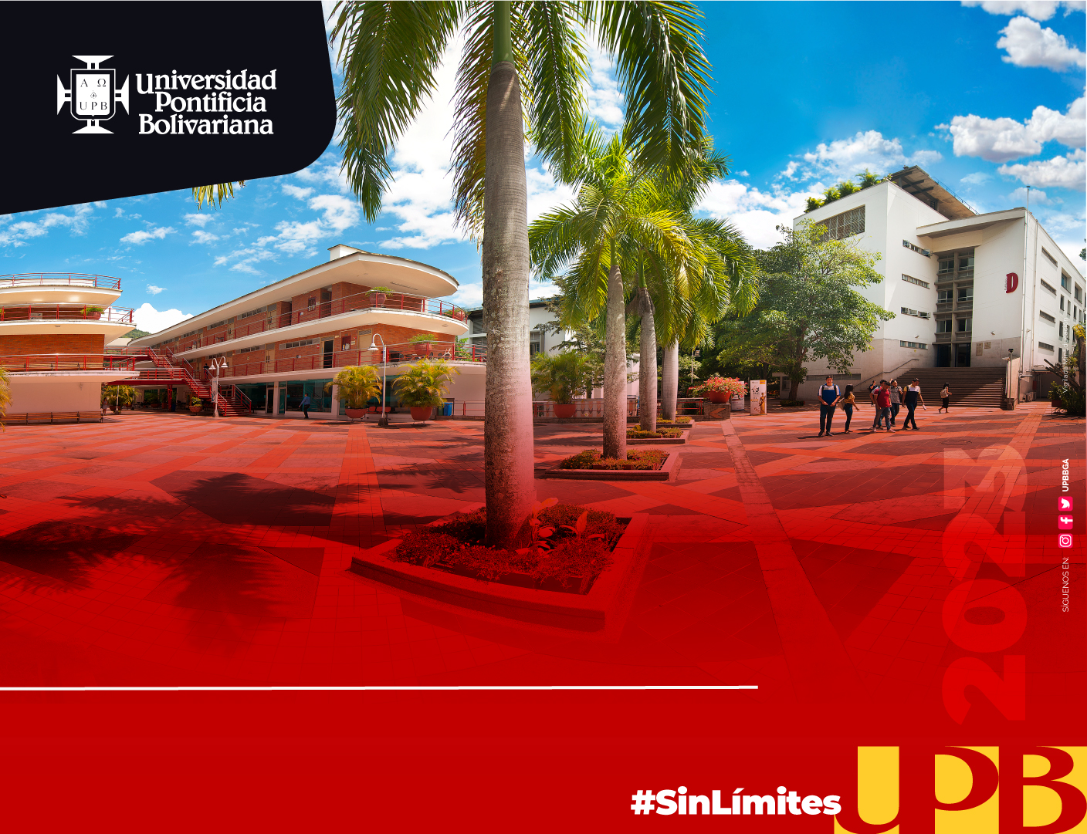
UPB FOOD
FERNANDO JAVIER VEGA
NICOLAS REY
JUAN DAVID SANCHEZ FLOREZ

Slide 2
Índice
Situación Problema
Pregunta Problema
Objetivo General
Objetivos Específicos
Metodología

Slide 3
Situación Problema
La gestión de citas. Desea sistematizar un proceso de atención telefónica para reserva y atención de citas médicas en Bucaramanga y el aérea metropolitana. Siendo una sede de un centro de salud que ha conseguido fondos para sistematizar la atención. El sistema debe estar en capacidad de gestionar las colas de espera y exámenes de distintas especialidades y el proceso de autorización de órdenes para exámenes dentro de las mismas especialidades disponibles.

Slide 4
¿Pregunta Problema?
¿Cómo puede implementarse un sistema eficiente de gestión de citas de forma rápida y ordenada, en el área metropolitana de Bucaramanga, que permita optimizar el proceso de gestión de citas, registro, gestión de clientes, despacho d asistencias y entrega de exámenes.

Slide 5
Objetivo General
Desarrollar un sistema de gestión de citas para la sede de salud, utilizando la metodología Cascada, que automatice y optimice el proceso de toma de citas u exámenes médicos, registro de clientes, despacho de asignación de citas, con el fin de mejorar la eficiencia y la calidad del servicio ofrecido por dicha sede de salud de manera sostenible por medio de TI usando así el uso de computadoras y redes digitales para almacenar, transmitir y manipular datos.

Slide 6
Objetivos Específicos
Analizar los requisitos y funcionalidades necesarias para el sistema de gestión de citas en el centro de salud.
Priorizar y elaborar el Poduct Backlog con las funcionalidades a desarrollar, considerando las necesidades del centro de salud. (BackLog cambios de características existentes, correcciones y errores cambios de infraestructura)
Realizar la planificación del Sprint para determinar las funcionalidades a implementar en cada iteración.
Desarrollar y probar los incrementos del sistema en cada Sprint, siguiendo las prácticas ágiles y las buenas prácticas de desarrollo.
Garantizar la autenticación y trazabilidad de las acciones de los usuarios mediante la gestión de usuarios y contraseñas en el sistema.
Implementar una interfaz de
usuario intuitiva y adaptada a las pantallas del
Del centro de salud con su uso y accesibilidad.

Slide 7
Marco de Trabajo
Cascada es un marco de trabajo que se baja en la gestión de proyectos ampliamente utilizada en el desarrollo de software y otras áreas que requieren adaptabilidad, flexibilidad y entregas continuas de valor. Ya que permite finalizar una tarea y de esta forma solamente hasta que finalice iniciar otra. Para el proyecto de implementación del sistema de gestión asignación de citas médicas. Cascada es la elección ideal debido a las siguientes razones.
Implementación: Formación del equipo, definición del producto Backlog, planificación del sprint inicial, sprints sucesivos, reuniones diarias, revisión del sprint y realimentación.

Slide 8
Referencias
Gantppro. https://canalinnova.com/que-es-el-metodo-de-cascada-o-waterfall-y-cuando-usarla-definicion-origen-objetivos/
AppMaster. https://appmaster.io/es/blog
Atlassian. https://www.atlassian.com/es/agile/scrum

Slide 9


